Slide 1
Рефлексия и профессиональная оценка мероприятий осенней сессии метапредметного марафона педагогами и обучающимися
Седова Е.А. – рук. МО учителей музыки, ИЗО и педагогов ЦДО
16.12.2021

Slide 2
Подготовка мероприятий

Slide 3
Реализация мероприятий

Slide 4
Проектная лаборатория – визуализация
«В мире научных изобретений»
(начальная школа)

Slide 5
Фестиваль народов России "Отечество славлю, которое есть,
но трижды- которое будет"

Slide 6
Квиз "Современные технологии и детское телевидение"

Slide 7
Квест-экскурсия «Путешествие в царство науки»
(начальная школа)

Slide 8
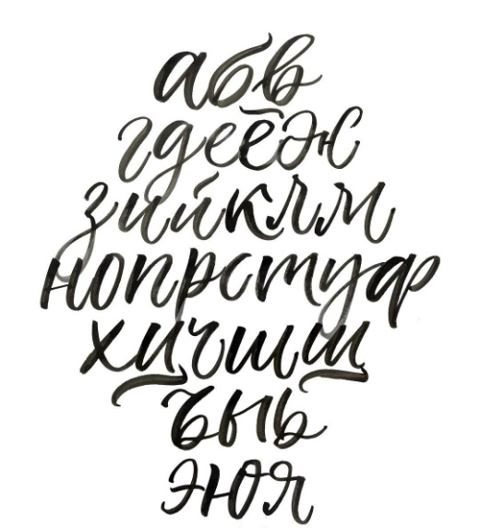
День ручного письма "Мир каллиграфии" (день почерка)

Slide 9
Липдаб "Цифровые технологии в музыкальном искусстве"

Slide 10
Интеллектуальная игра "Правовой лабиринт"

Slide 11
Косплей "В мире научных открытий"

Slide 12
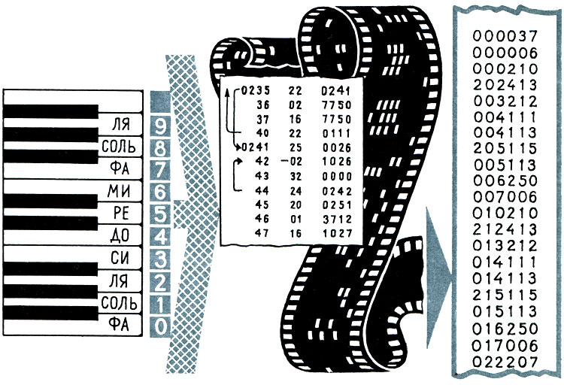
Литературно- музыкальный коллаж "Музыка в цифре"

Slide 13
День книги. Чемпионат по выразительному чтению "Читай школа"

Slide 14
Литературно-музыкальный фестиваль "New wave junior" (цифровой формат)

Slide 15
Созданы условия к самообразованию обучающихся и педагогов
Каждый ученик смог попробовать себя в разных ролях, попробовать свои силы в различных видах деятельности
Недостаточный уровень мотивации обучающихся

Slide 16
Активное участие и взаимодействие всех участников образовательного процесса
Не все заявленные педагоги приняли участие в подготовке и проведении мероприятий
Не все педагоги смогли реализовать себя как сплоченная команда

Slide 17
Мероприятия являлись авторскими разработками
Интересны, познавательны, в соответствии с возрастными особенностями
Материалоёмки и затратные по времени

Slide 18
Разнообразные инновационные формы и виды деятельности
Активное участие обучающихся
Большое количество мероприятий за короткий срок проведения
Перегруженность и безынициативность педагогов

Slide 19
Хорошие возможности для профориентации обучающихся
Активизация познавательной деятельности обучающихся
Необходимость ВЗАИМОУВАЖЕНИЯ
и
КУЛЬТУРЫ ОБЩЕНИЯ МЕЖДУ КОЛЛЕГАМИ!!!

Slide 20
СПАСИБО всем организаторам метапредметного марафона за прекрасно подготовленные и проведенные мероприятия для обучающихся!!!!!!

